Slide 1
Domeniul de pregătire profesională: Mecanică
Calificarea profesională: Mecanic auto/Tinichigiu
vopsitor auto
Modulul: M III – Organe de mașini
Titlul lecției: Lagăre cu rostogolire – Rulmenții
Clasa: a IX-a
Autor: prof. Daniela Borș
Unitatea de învățământ: Liceul Tehnologic
,,Alexandru Ioan Cuza” Bârlad, Vaslui

Slide 2
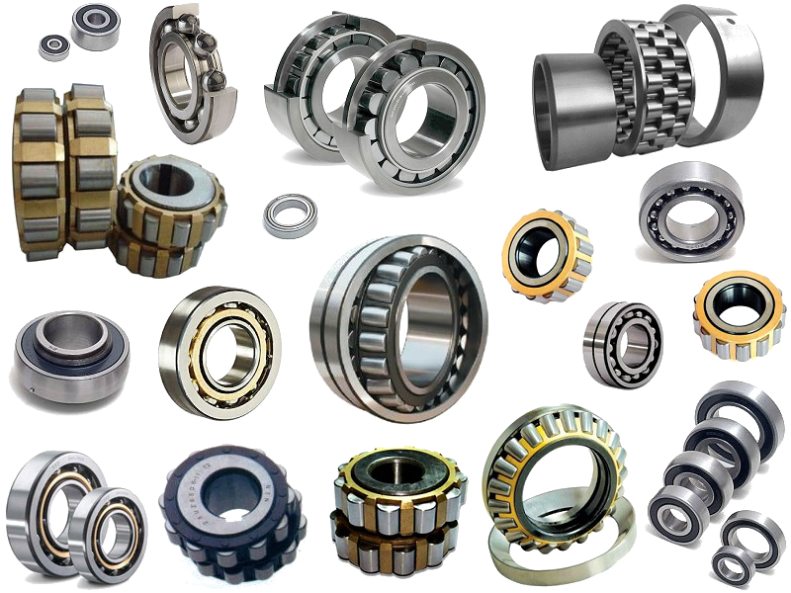
LAGĂRE CU ROSTOGOLIRE – RULMENȚII

Slide 3
OBIECTIVE URMĂRITE
- Definirea rulmenților
- Rolul funcțional al rulmenților
- Avantajele utilizării rulmenților
- Dezavantajele utilizării rulmenților
- Clasificarea rulmenților
- Părțile componente ale rulmenților
- Materiale folosite la fabricarea rulmenților
- Domenii de utilizare pentru rulmenți

Slide 4
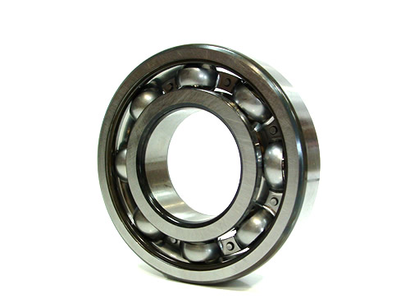
DEFINIȚIE – Rulmenții sunt lagăre care au în construcție un cuzinet de formă specială
ROLUL FUNCȚIONAL - Mișcarea relativă dintre fus și lagăr se realizează prin rostogolirea unor corpuri interpuse între aceste suprafețe, care intra în componența rulmentului

Slide 5
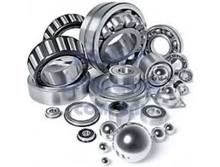
AVANTAJELE UTILIZĂRII
RULMENȚILOR
- frecare mică
- uzare și încălzire reduse
- consum mic de lubrifiant
- jocuri radiale reduse
- rigiditate mare
- înlocuire ușoară

Slide 6
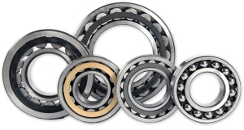
DEZAVANTAJELE UTILIZĂRII
RULMENȚILOR
- greutate mai mare
- durabilitate redusă la turații mari
- în cazul frecării uscate apare un moment de frecare intensă
- funcționare mai putin silențioasă
- tehnologie de lucru mai pretențioasă și cost mai ridicat

Slide 7
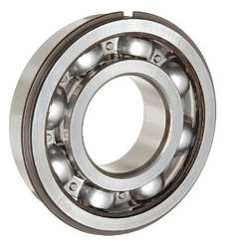
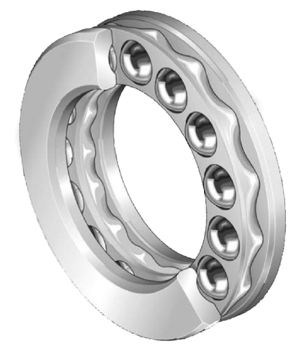
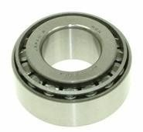
CLASIFICAREA RULMENȚILOR
1. în funcție de forțele principale pe care le preiau
- rulmenți radiali - a
- rulmenți axiali - b
- rulmenți radiali- axiali – c a b c

Slide 8
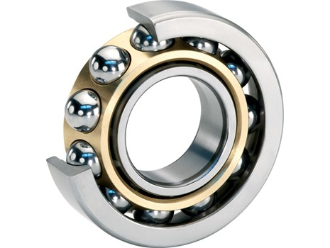
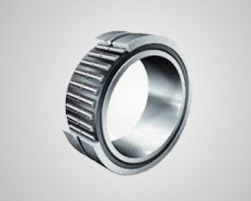
2. după forma constructivă a corpurilor de rulare
- rulmenți cu bile - a
- rulmenți cu role: cilindrice - c, conice - d, butoi - e
- rulmenți cu ace - b a b

Slide 9
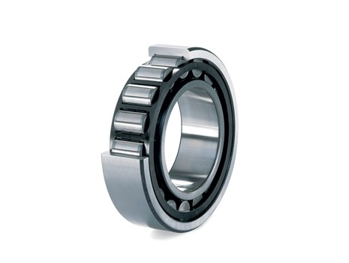
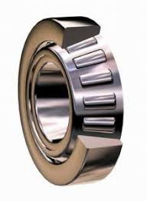
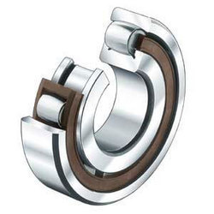
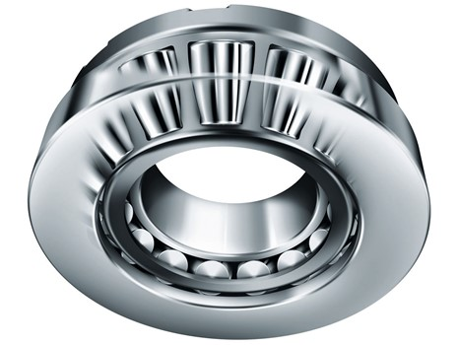
d
c
e

Slide 10
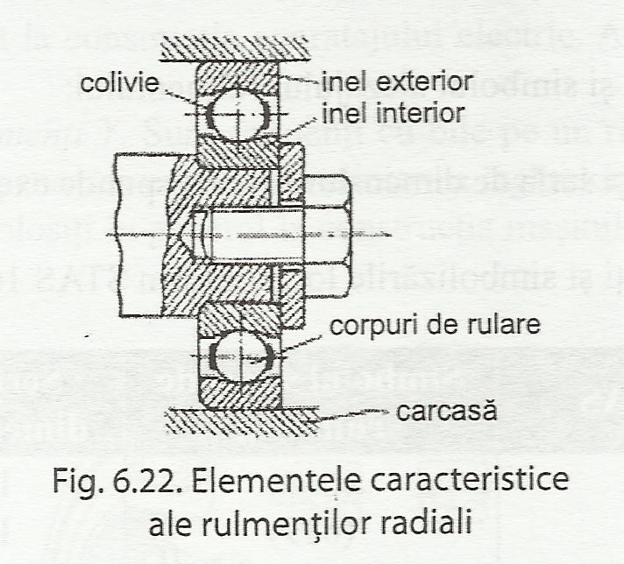
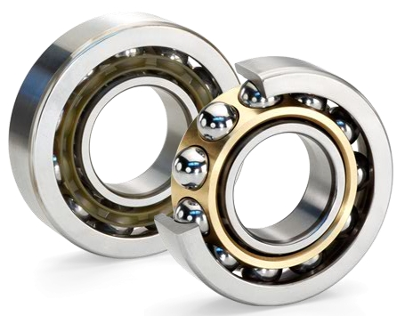
PĂRȚILE COMPONENTE ALE
RULMENȚILOR
- rulmenții radiali și radiali-axiali se compun din:
- inel interior
- inel exterior
- colivia
- corpuri de rulare

Slide 11
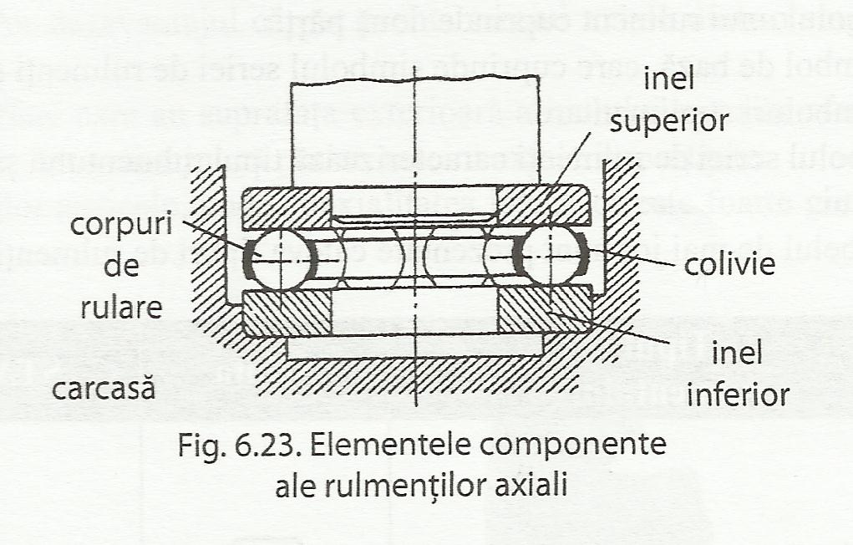
- rulmenții axiali se compun din:
- inel inferior
- inel superior
- colivia
- corpuri de rulare

Slide 12
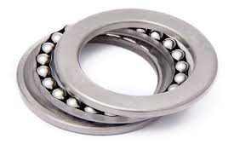
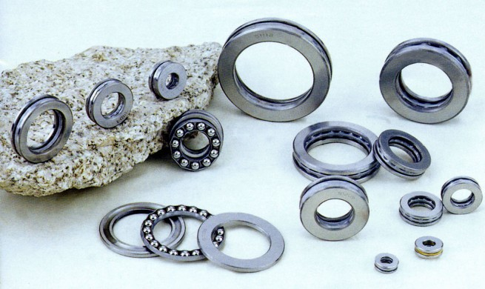

Slide 13
MATERIALE FOLOSITE LA
FABRICAREA RULMENȚILOR
- inelele rulmenților se execută din oțel aliat special pentru rulmenți – RUL 1, RUL 2
- corpurile de rulare se execută din oțel aliat de calitate
- colivia se execută din tablă de oțel presată, materiale neferoase (bronzuri, duraluminiu), materiale nemetalice (materiale plastice)

Slide 14
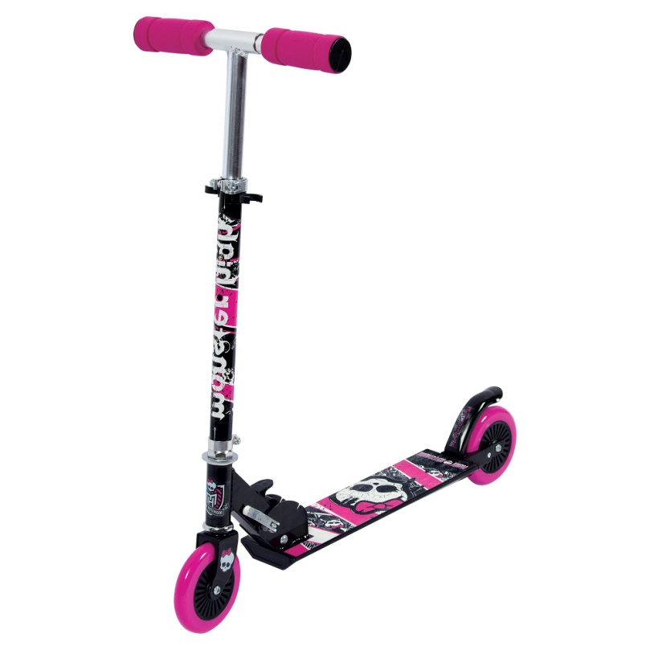
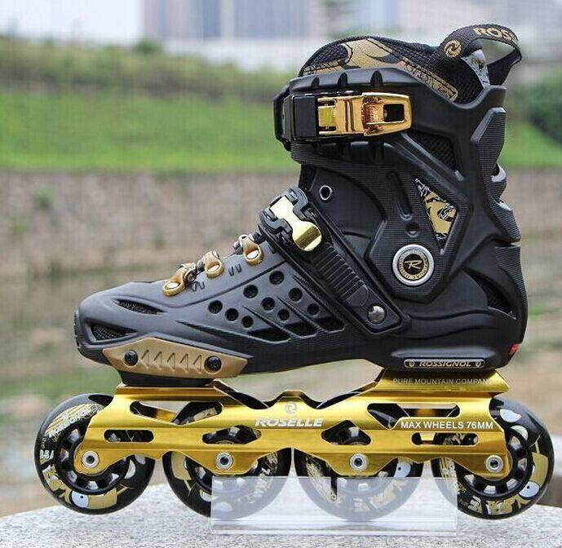
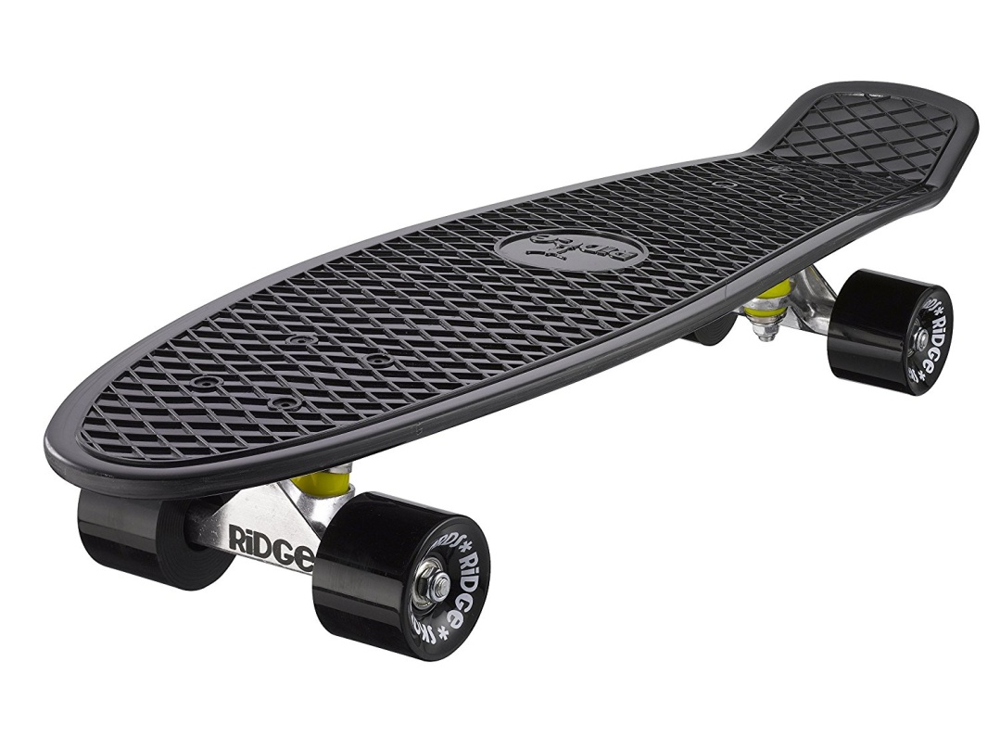
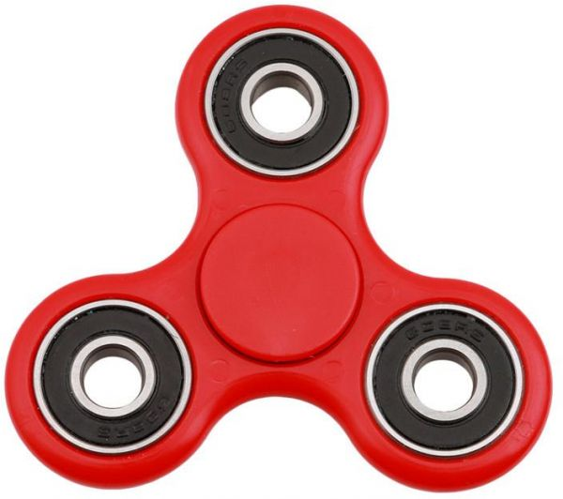
DOMENII DE UTILIZARE PENTRU RULMENȚI

Slide 15
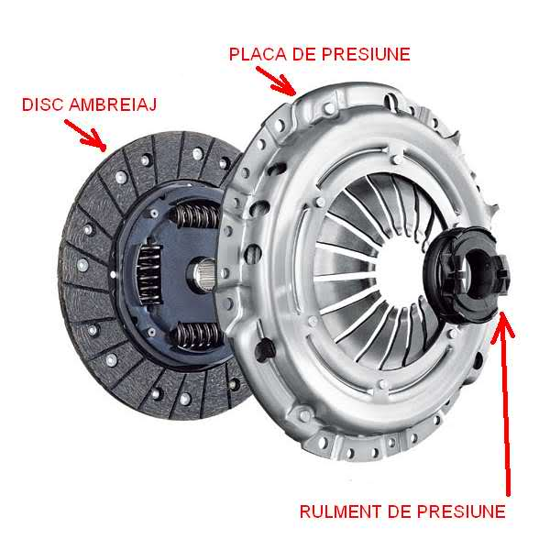
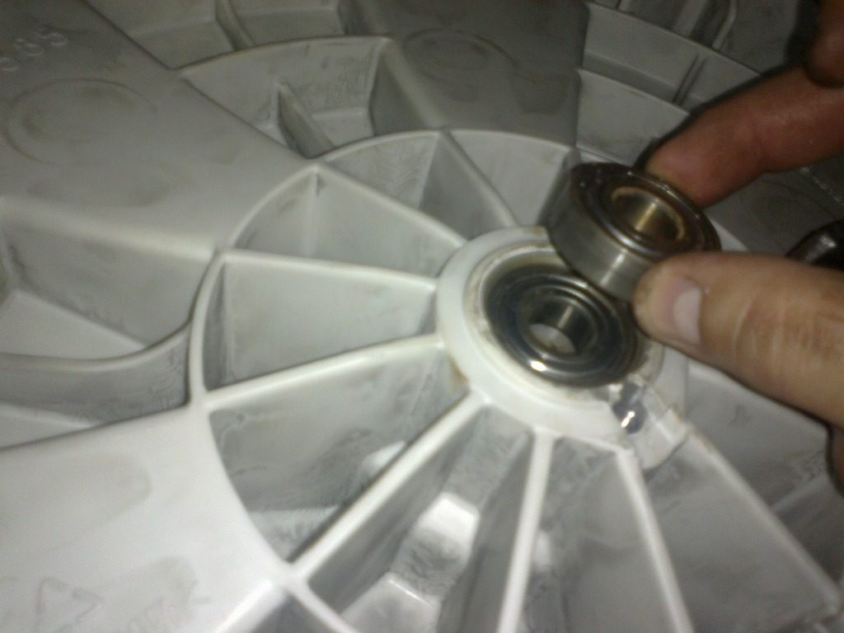
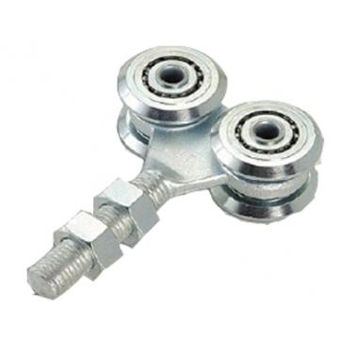
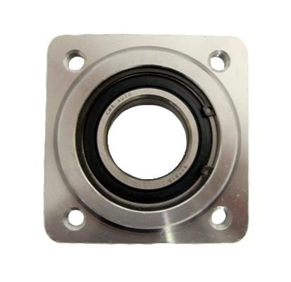
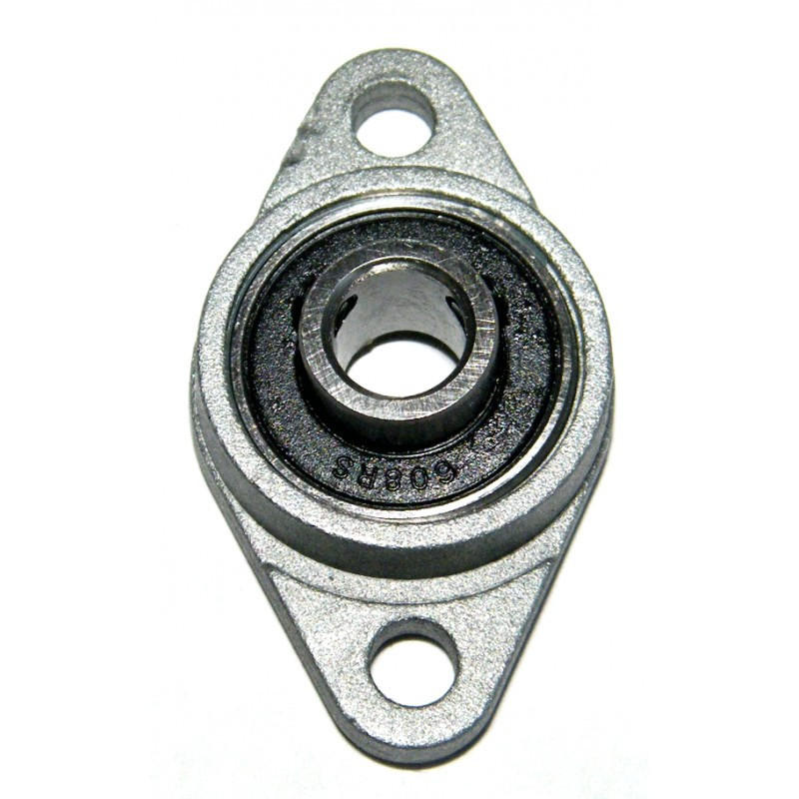

Slide 16


GATA !
S-A TERMINAT !
CUM COMENTATI ?

